Slide 1
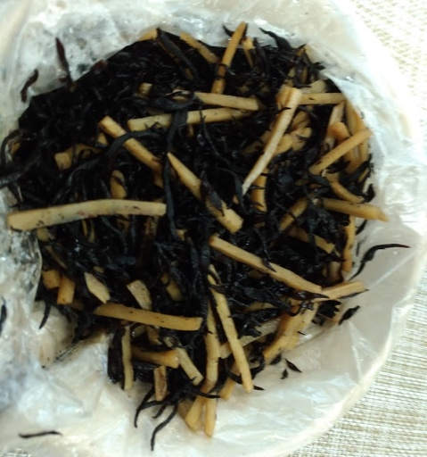
●ひじきとごぼうのにもの
ざいりょう
☆材料☆
・かんそうひじき 15g
・かんそうごぼう １５g
・めんつゆ（2倍のうしゅく） 45ｍL
・水 135ｍL
☆作り方☆
1．ポリぶくろにかんそうひじき、かんそうごぼう、めんつゆ、水を入れる。
２．空気が入らないようにふくろをねじり、上の方で口を結ぶ。
３．あらかじめ、なべに湯をわかし、平皿をしずめ、１のふくろを入れる。
４．10分間加熱する。
５．皿にもりつけ、ふくろを切り開いてまぜ合わせたら完成！
かねつ

Slide 2
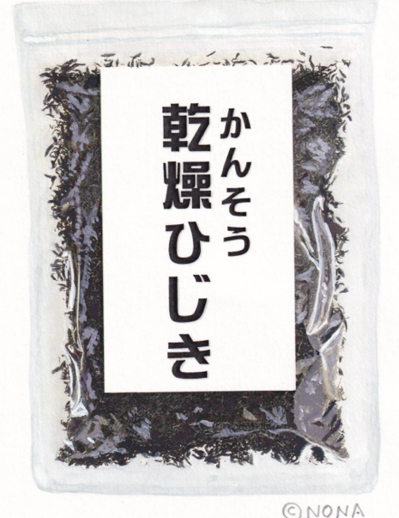
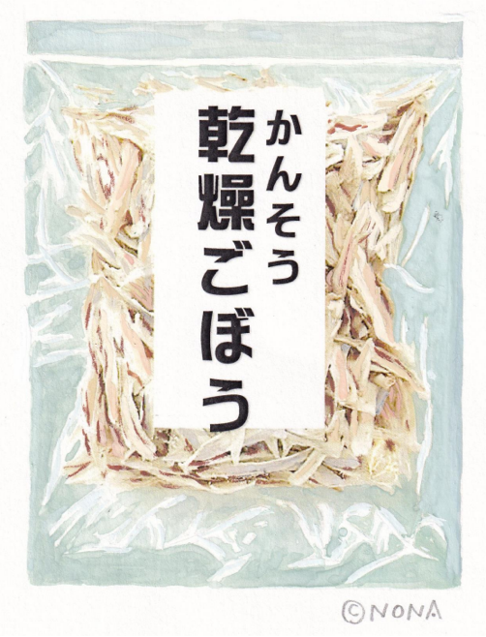
ひじきとごぼうのにもの 3つの食品のグループ
かんそうひじき
かんそうごぼう

